Slide 1
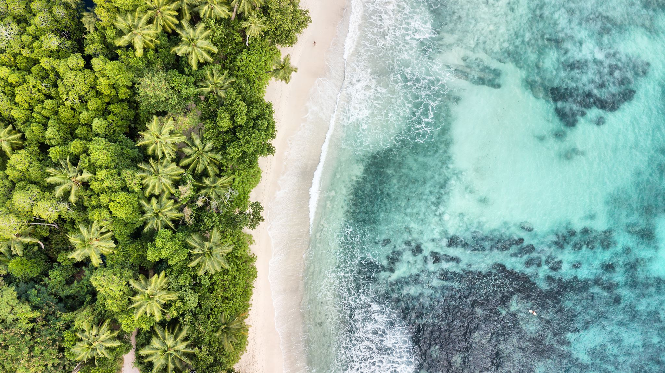
Jak snížit naši vodní stopu
Anonym 1
Anonym 2
Anonym 3

Slide 2
Šetřete vodou
Nekupujte balenou vodu
Maso = velká vodní stopa
Zkuste se vyhýbat průmyslově zpracovaným potravinám

Slide 3
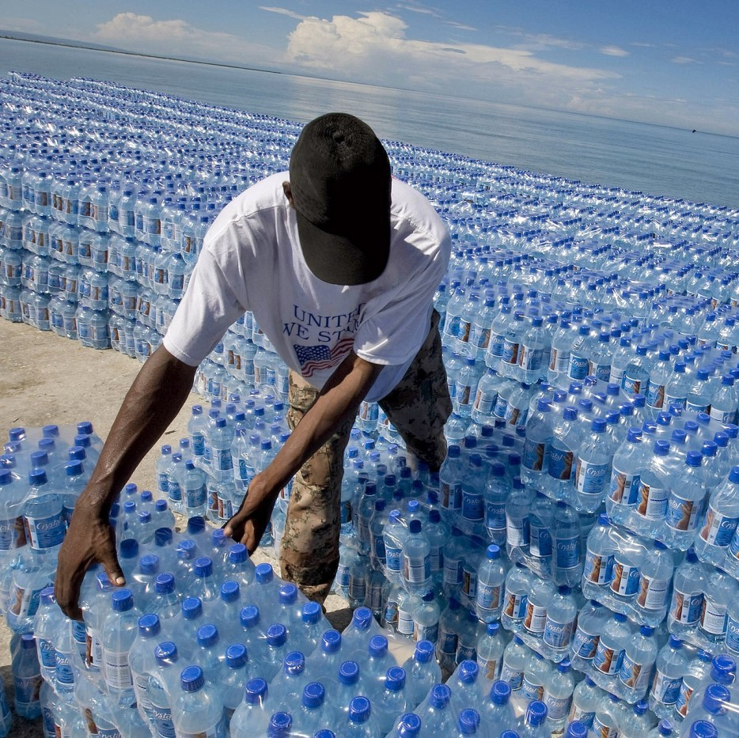
Nekupujte balenou vodu
Proč ?
Kohoutková voda je ekologičtější, jelikož se nebalí do plastů
Doprava balené vody je náročná a většinou se dováží ze zahraničí
Na výrobu plastových obalů se spotřebuje zhruba stejně vody jako na obsah samotného balení (v případě plastové láhve na 2l vody)

Slide 4
maso=velká vodní stopa
1 kg hovězího = 15 400 litrů
1 kg kuřecího = 4 330 litrů
1 kg vepřového = 5 990 litrů

Slide 5
Zkuste se vyhýbat průmyslově zpracovaným potravinám
Balené potraviny mají větší vodní stopu (např. balená zelenina má větší vodní stopu než zelenina od farmáře)
Většina produktů je vyrobeny v zahraničí a na dopravu je potřeba spoustu vody
Zkuste nakupovat méně v supermarketech a radši nakupujte např. na trzích

Slide 6
Zdroje
http://www.ovodarenstvi.cz/clanky/jak-muzete-snizit-vlastni-spotrebu-vody
https://www.technickytydenik.cz/rubriky/denni-zpravodajstvi/ceske-domacnosti-se-naucily-setrit-vodou-nejvetsi-spotrebu-maji-prazane_50545.html
https://www.komunalniekologie.cz/info/je-lepsi-balena-nebo-kohoutkova-voda
https://voda235.webnode.cz/vodni-stopa-masa/
Vlastí zkušenosti :)

